Slide 1

Bienvenue au
GROUPE MEDIA CONTACT
☻07 /06 /2021

Slide 2

RAPPORT CODIR S21
DIRECTION DES SYSTEMES D’INFORMATION

Slide 3


SOMMAIRE
TACHES REALISEES AU COURS DE LA SEMAINE REALISEE
SUPPORT IT DANS LES FILIALE LES FILIALE
SUIVI DU DEPLOIEMENT OUTIL OMNI+

Slide 4

I. TACHES REALISEES AU COURS DE LA SEMAINE

Slide 5
  Mise en place de l’Architecture segmentée (en cours)
  Suivi liaison de backup SBIN (en attente de l’implémentation);
  Support dans le cadre de l’installation de l’outil Omni plus (en cours)
    WhatsApp Moov (Correction des dysfonctionnements)
    IVR de reception développé (Phase test encours avec le client)
  Nouvelle campagne Offshore AFFINICIA (test de configuration en cours)
  Mise a jour des Plateformes production (en attente du support);
  Implementation de la fonctionnalité Survey (En attente du retour avec le support)
  Accompagnement de l’IT dans les Filiale;

Slide 6
II. SUPPORT IT DANS LES FILIALES

Slide 7
Suivi des tickets techniques dans les filiales
TICKET EN INSTANCES DANS LES FILIALES
MCC AM | MISE EN PLACE DE SITE REDONDANT | LE client propose de mettre d’amener des serveurs backup dans son data center
 | ECOUTE A DISTANCE | Accès a hermes en cours avec l’IT de MTN
AEJ | MISE A JOUR LICENCE | En attente du retour du support

Slide 8
III . SUIVI DEPLIEMENT OUTIL OMNI +

Slide 9
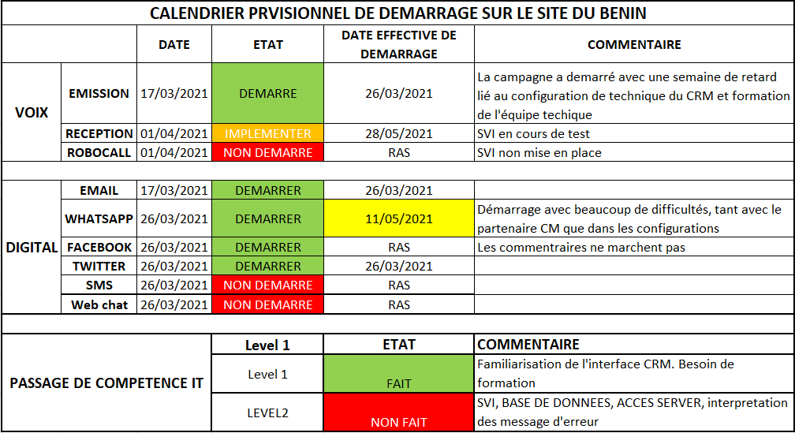

Slide 10
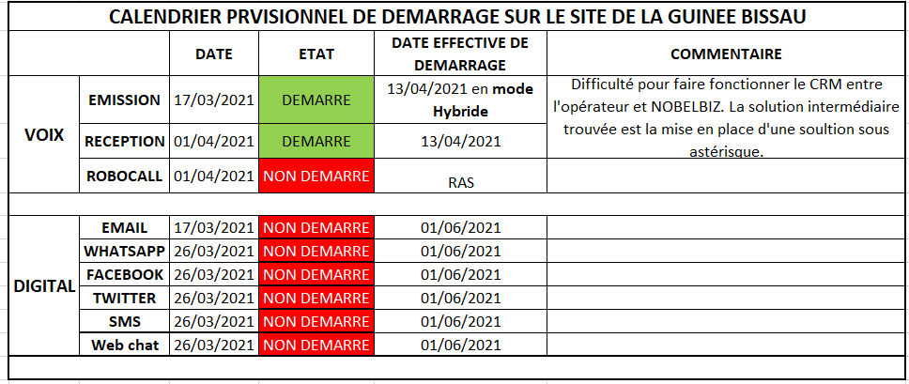

Slide 11
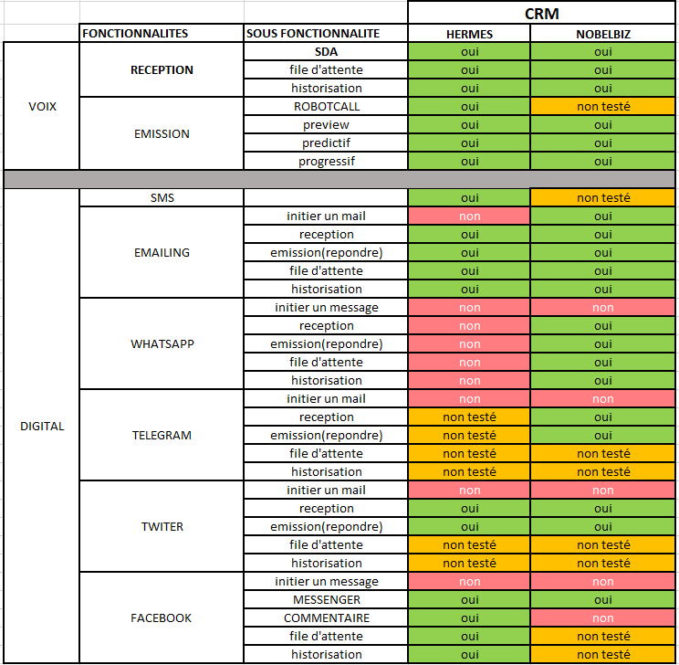
TABLEAU RECAPITULATIF DES
FONCTIONALITES DES DEUX CRM

